Slide 1
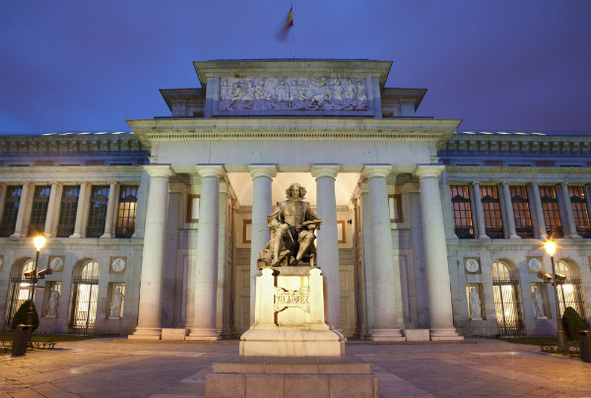
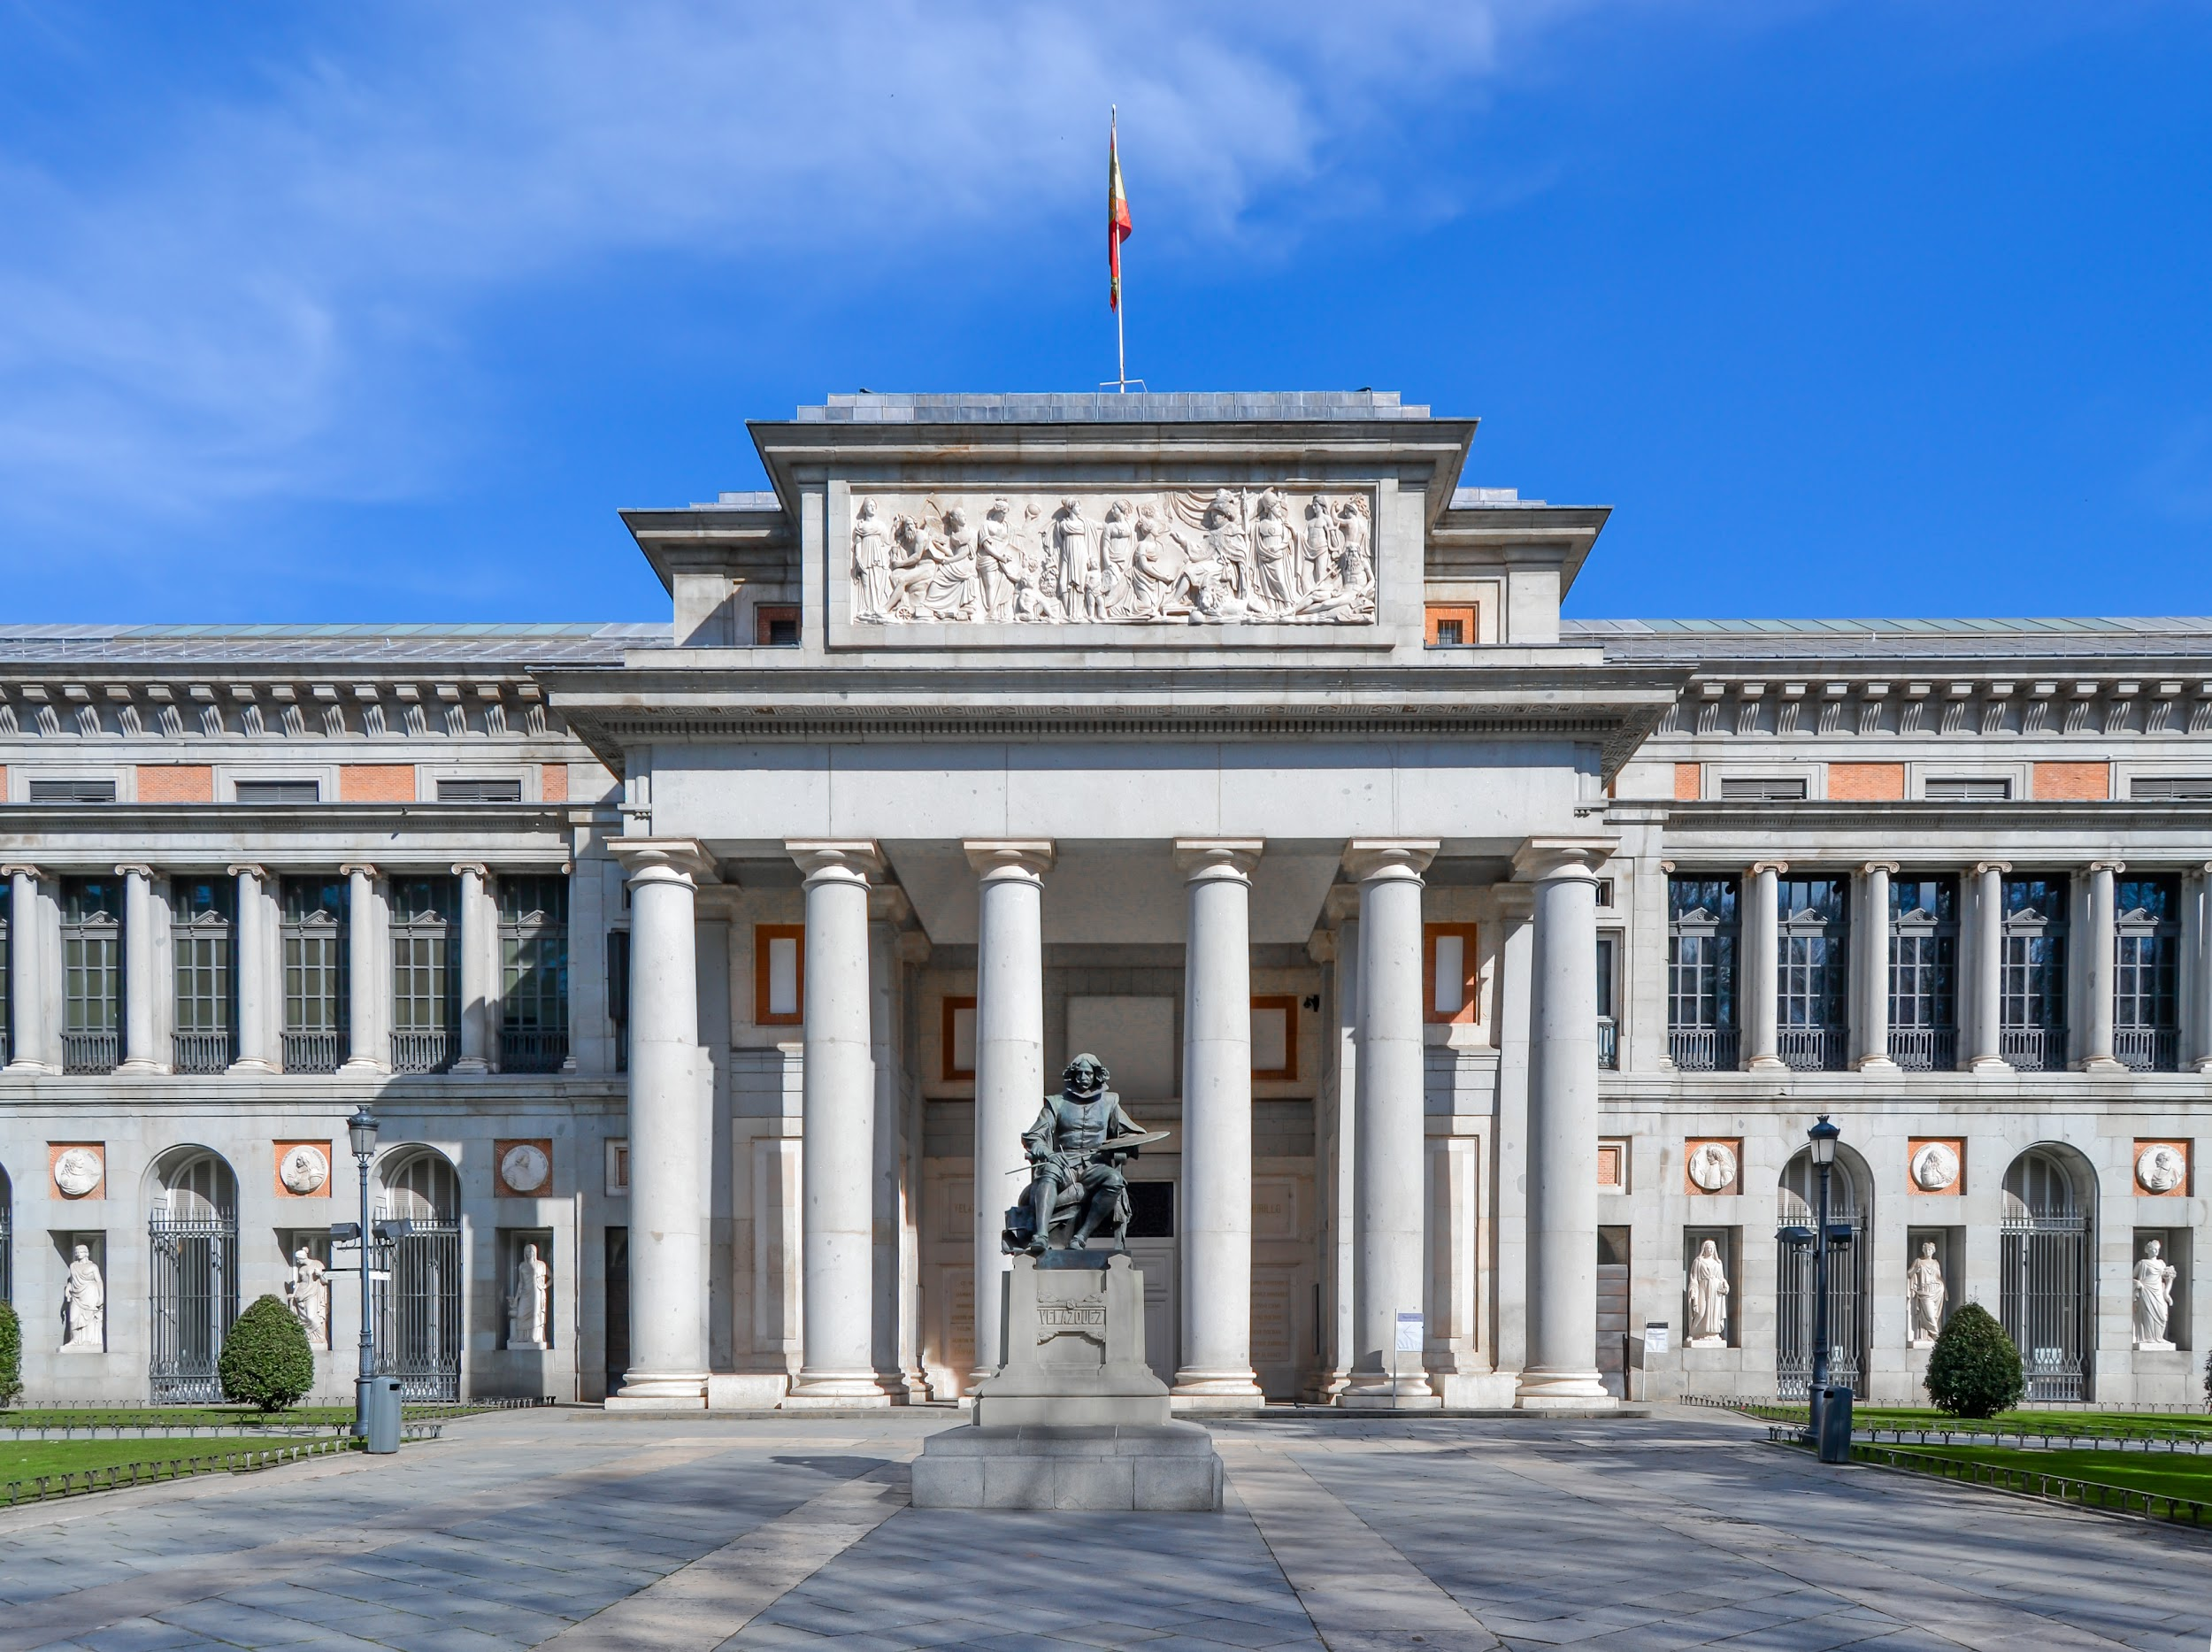
*متحف ديل برادو:
الشكل الخارجي للمتحف:
الشكل الخارجي للمتحف :
معلومات عامة :
تاريخ المتحف:
تعريف عن المتحف:
*الصفحة الرئيسية:
*المتحف الوطني الإسباني :

Slide 2
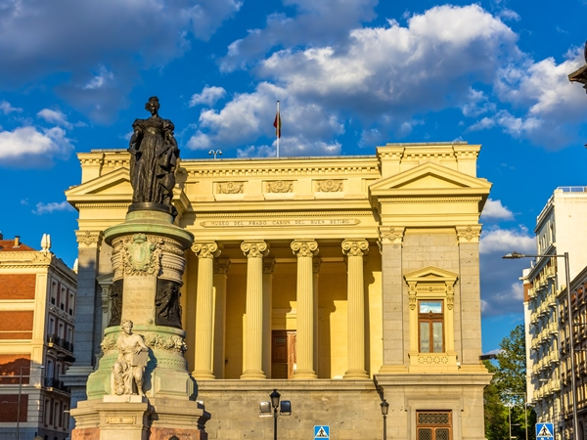
*متحف ديل برادو:
الشكل الخارجي للمتحف:
الشكل الخارجي للمتحف :
معلومات عامة :
تاريخ المتحف:
*تعريف عن المتحف:
الصفحة الرئيسية:
متحف ديل برادو في مدريد عاصمة إسبانيا هو متحف ومعرض الفنون وأحد أهم المتاحف على المستوى الأوروبي حيث يضم العديد من الكنوز الفنية واحدة من أروع مجموعات العالم من الفن الأوروبي، من القرن الثاني عشر وأيضا غير القرن التاسع عشر، على أساس جمع الملكية السابقة. يقع المتحف في المدينة الوسطى بشكل جزئي في مكانًا لتجمع تاريخ الفن الأوروبي والإسباني والذي ما يمتلكهًا القديم حتى وقتنا هذا، حيث يوجد أكثر من 2300 لوحة فنية ملكية رائعة وتجسدت بشكل كبير من التاريخ الإسباني، بالإضافة إلى عدد هائل من المطبوعات والرسومات والمنحوتات الرائعة للغاية.

Slide 3
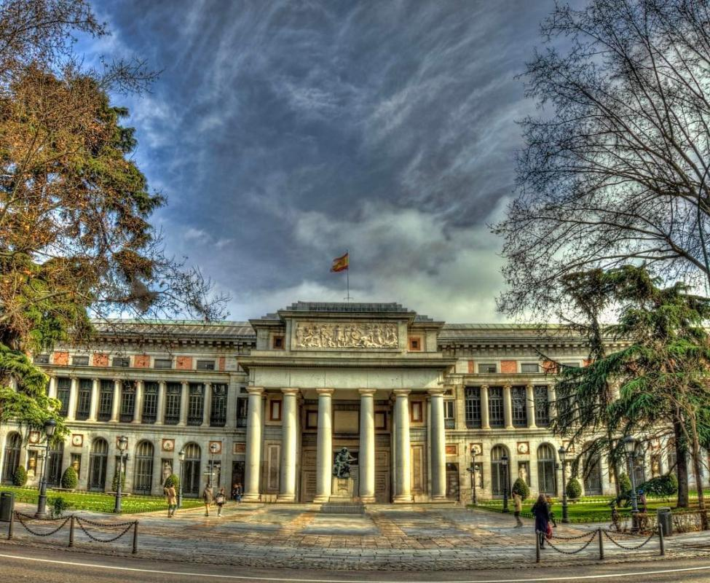
*تاريخ متحف ديل برادو:
الشكل الخارجي للمتحف:
الشكل الخارجي للمتحف :
معلومات عامة :
*تاريخ المتحف:
تعريف عن المتحف:
الصفحة الرئيسية:
أسس متحف ديل برادو كمتحف من اللوحات الفنية والنحت، كما يحتوي على مجموعات متنوعة من أنواع أخرى من الزجاجات. تم التأسيس مع إنشاء جناح جديد، في الآونة الأخيرة في منطقة العرض الجديدة 400 لوحة، وأصبح يستخدم حاليًا للمعارض في الشتاء، برادو هو واحد من أكثر المواقع زيارة في العالم، واختير من بين أكبر المتاحف الفنية.

Slide 4

الشكل الخارجي للمتحف:
الشكل الخارجي للمتحف :
*معلومات عامة:
تاريخ المتحف:
تعريف عن المتحف:
الصفحة الرئيسية:
*معلومات عامة:
في ويكي بياا(P276) مجريط تعديل قيمة خاصة.
الموقع:
(P17) في ويكي بيانات إسبانيا تعديل قيمة خاصية.
الدولة:
في ويكي بيانات (P112) كارلوس الثالث ملك إسبانيا تعديل قيم خاصية
المؤسس:
1819 تعديل قيمة خاصية (P571) في ويكي بيانات
سنة التأسيس:
19 نوفمبر 1819
تاريخ الافتتاح الرسمي:

Slide 5
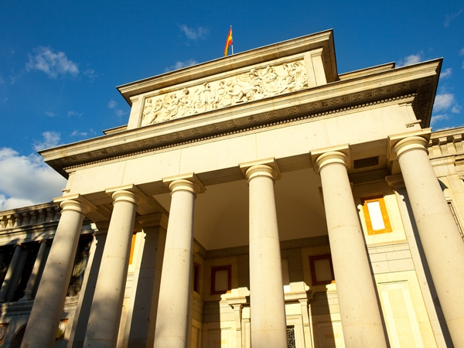
*الشكل الخارجي لمتحف ديل برادو:
الشكل الخارجي للمتحف:
*الشكل الخارجي للمتحف :
معلومات عامة :
تاريخ المتحف:
تعريف عن المتحف:
الصفحة الرئيسية:
تبدأ جولتك في متحف ديل برادوفي مدريد من خارجه حيث يتميز المتحف بالمنظر العمراني القوطي الممزوج بفنون النهضة، ما وضع منه معلما مبهرا من خارجه قبل داخله، ومن الداخل يغلب الفن المعماري على نمطه وزاد على جمال معروضاته المختلفة، ويعد ذلك إلى أن متحف قد حظي باهتمام الكثيرين من الأسياد والملوك والفنانين.
كما يضم المتحف في داخله أكثر من 7200 لوحة فنية، أكثر من نصفها هي ألواح زيتية من مدارس فنية مختلفة ، ولفنانين تمثيل صنعوا لأنفسهم اسماً منذ القرن الثاني عشر إلى نهايات القرن الثامن عشر.

Slide 6
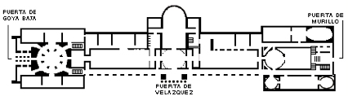
*تصميم المتحف :
*الشكل الخارجي للمتحف:
الشكل الخارجي للمتحف :
معلومات عامة :
تاريخ المتحف:
تعريف عن المتحف:
الصفحة الرئيسية:
*تصميم المتحف ومصممه.:
*التصميم الإنشاء :خوان دي فيلافنويفا.

Slide 7
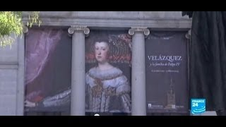
*فيديو تعرفي عن متحف ديل برادو:

